Slide 1
BioHealth – Internationaler Bioregionsvergleich
Schermer M.
Universität Innsbruck
Institut für Soziologie
Forschungszentrum für Berglandwirtschaft

Slide 2
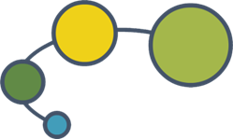
Projektziele
Internationaler Vergleich von territorialen Vermarktungsansätzen biologischer Nahrungsmittel in Österreich, Italien & Frankreich
Überprüfung des Modells Bioregionen im Mühlviertel
Vergleich mit Erfahrungen aus Frankreich und Italien
Anpassungs- und Verbesserungsstrategien

Slide 3
Vorgehen
Vergleichende SWOT-Potenzialanalyse
Networking
Welche Art von Maßnahmen fördern ein Vernetzten/eine aktive Zusammenarbeit zwischen Bioregionsmitglieder?
Identifikation
Wodurch kann ein größtmögliches committment seitens der Mitglieder abgesehen von rein ökonomischen Faktoren erreicht werden?
Image
Durch welche Aktionen wird das Bild der Bioregion erfolgreich und breitenwirksam nach außen transportiert?
Vermarktung
Worin sehen Mitglieder einen konkret spürbaren wirtschaftlichen Nutzen durch die Bioregion und welche Möglichkeiten werden diesbezüglich als vielversprechend angesehen?

Slide 4
Hintergrund
In vielen Ländern ist die biologische Landwirtschaft ein Grundpfeiler von Projekten zur nachhaltigen Regionalentwicklung
Ziel: Modelregion der nachhaltigen Regionalentwicklung und Lebensweise erschaffen
Vergleich von drei Projektansätzen in Österreich, Italien und Frankreich

Slide 5
 | Bioregion Mühlviertel | Biovallée Drome | Biodistretto Cilento
Fläche | 3090 km² | 2200 km² | 3196 km²
Einwohner | 266.000 | 54.000 | 270.000 (84.000 in den teilnehmenden Gemeinden)
Bevölkerungsdichte | ca. 90/km2 | ca. 25/km2 | ca. 85/km2
Gemeinden | 122 | 102 | 95 (32 Mitglieder)
Administrative Einheiten | 4 | 2 | 1
% Bio-Bauern | ca. 27 | ca. 30 | 23
% biologische LN | 25 | 28 | 8
Produktion | Milchwirtschaft, Rinderzucht, Getreide- und Kartoffelanbau, Rinderzucht, Kräuter, Hopfen | Getreideanbau, Kräuter, Wein, Eier, Geflügelzucht, Obstanbau, Samen, Schaf- und Rinderzucht, | Wein, Olivenöl, Kastanien, Obst- und Gemüseanbau, Milchwirtschaft

Slide 6
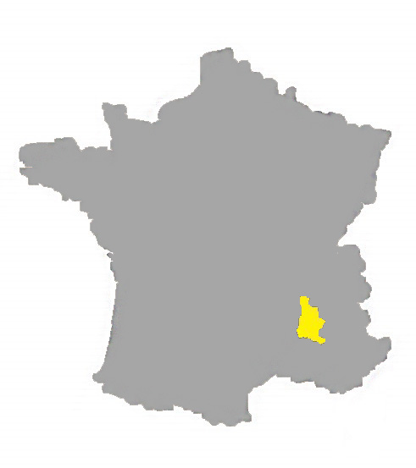
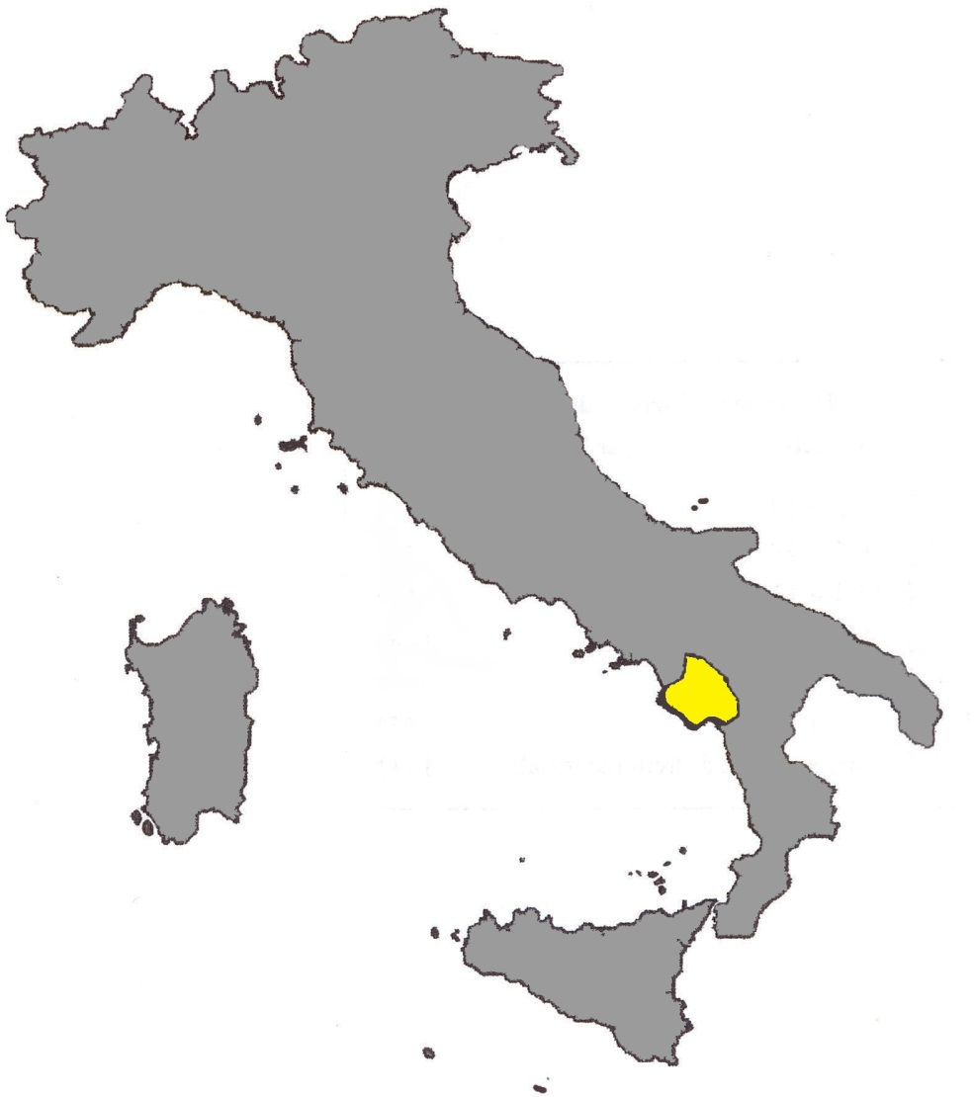
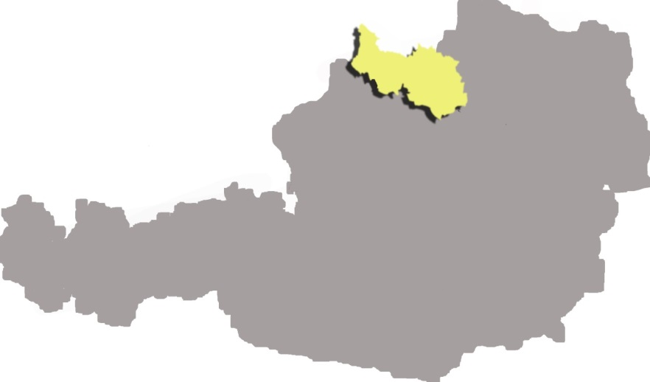
Geographische Lage der Regionen

Slide 7
Tradition der Regionalentwicklung: Mühlviertel
Lange Tradition endogener Entwicklung. Wiege des biologischen Landbaus in Österreich. Ziel: kleinstrukturierte Landwirtschaft zu unterstützen.
Entstehung betrieben von landwirtschaftlicher Administration.
2010: Gründung der Bioregion von 7 LEADER Regionen in vier Bezirken.
Bioregion wird weitgehend als landwirtschaftliches Projekt angesehen (?)
2014 Übergang zu einem Verein
Biobetriebe, Organisationen der Regionalentwicklung, Landwirtschaftliche Schulen, professionelle Vereine als Mitglieder.
Vorstand: Vertreter des Bio-Sektors (LW, Verarbeiter, nationaler Bioverband), Bildungseinrichtungen, Tourismus, Gemeinden, LEADER Regionen, Euregio Bayrischer Wald/Böhmerwald
Frage: wie wird in Zukunft der Vorstand gewählt?

Slide 8
Tradition der Regionalentwicklung: Biovalleè
Wiege des Biolandbaus, lange Tradition der Ländlichen Entwicklung
Von lokalen Gebietskörperschaften (Gemeindeverbänden) initiiert
Gründung 2009
Baut auf öffentlichen Programmen zur Förderung der biologischen Landwirtschaft auf; Biolandbau Schlüsselfunktion
Bezirksbehörden bezogen wohl in der Konzeption die Iandwirtschaftliche Interessensvertretung mit ein, versuchten jedoch den landwirtschaftlichen Teil des Projektes zu dominieren (Kompetenzstreit).
Das aktuelle Projekt bezieht eine Reihe von Zielen ein, wie Energie, Abfallentsorgung, Schutz landwirtschaftlicher Nutzflächen und der natürlichen Ressourcen, Weiterbildung, Vermarktung von biologischen Lebensmitteln und Landwirtschaft.

Slide 9
Tradition der Regionalentwicklung: Cilento
Bio-Distretti sind eine Interpretation der ‘ländlichen Distrikte’ (Cluster) kombiniert mit ‘Qualitätslebensmittel Distrikten’ (Italienisches Agrargesetz).
BD Cilento
Initiator: Bioverband (AIAB)
Mitglieder: hauptsächlich Gemeinden
Das offizielle Programm sieht Pilotaktivitäten wie
Gruppenzertifizierung, spezielle Produktionsrichtlinien,
Sensibilisierungskampagnen und die
Schaffung kurzer Vermarktungsketten vor.

Slide 10
Gemeinsamkeiten der Bioregionen
Lange Tradition des Biolandbaus, Pionierregionen seit 1970ern
Produktvielfalt
Bereits vorhandene Strukturen
Nachteilige Produktionsbedingungen (Ungunstlage)
Strukturschwache Regionen
Biologische LW nur als einer von mehreren Pfeilern (Energie, Tourismus, Bewusstseinsbildung etc.)
Wachstum ‚multiplikativ‘ statt ‚additiv‘ (Netzwerke von Kleinstrukturen)
Ähnliche Probleme:
Identifikation (der Bewohner mit der Initiative)
Bekanntheitsgrad (oftmals fehlendes Wissen über konkrete Ziele)
Konkreter Nutzen für Mitglieder oft nicht klar
Finanzielle Zukunft
Unabhängigkeit (Mitgliedsbeiträge oder Funding)

Slide 11
Stärken/ Schwächen im Vergleich: Bioregion Mühlviertel
Stärken
Humankapital in der Region
Bekanntheit der Region
Vorhandene Verarbeitungsstrukturen
Gemeinsame Wertvorstellungen
Enge Zusammenarbeit mit dem Bildungssektor
Diversifizierte Produktion
Schwächen
Benachteiligte Bodenbeschaffenheit und Klima
Unklares Profil der Bioregion außen / innen
Mangel an Rohprodukten für verarbeitende Betriebe
Fraglicher Nutzen des Logos
Unzufriedenheit mit der internen Kommunikation bzw. unterschiedliche Erwartungshaltungen

Slide 12
Stärken/ Schwächen im Vergleich: Biovallé
Stärken
Prof. Öffentlichkeitsarbeit lokal + national
Positivbeispiel nach außen
Integration öffentlicher Einrichtungen
Wöchentliche Radiosendung
Zukunftsorientiert; Farm Inkubator
Schwächen
Mangelnde Identifikation innerhalb der Region
Fragwürdiger partizipativer Prozess
Fehlende Kooperation konventionelle & bio LW
Irreführende Namensgebung
Geografische Spaltung

Slide 13
Stärken/ Schwächen im Vergleich: Bio-Distretto Cilento
Stärken
Hoher & wachsender Anteil Biobauern
Absatzmärkte mit kurzen Lieferketten
Erfolgreiche, geografische sozio-ökonomische Verlinkung
Aktivitäten mit innovativen Charakter: Care-Farming
Schwächen
Keine langfristige Finanzierung
Abhängigkeit von freiwilligem Engagement
Hürde bio-Zertifizierung
Kein strukturiertes Wissen über Einflussfaktoren in der Region
Fehlen von externen Verkaufsstellen

Slide 14
Unterschiede in den Bioregionen
Topologie (Mühlviertel relativ homogen)
Produktpalette (von Klima abhängig)
Organisationsstruktur
Leitung (stark politisch/administrativ – top down)
Aufgabenverteilung & personelle/finanzielle Ressourcen (z.B. Biovalle: 3 Personen Vollzeit/10 Mio. € 2009-2014)
Finanzierung – LEADER vs. Politik
Einflussnahme durch externe Interessen (z.B. Biovallé: Dispute mit Kammer und politischen Gremien betreffend Strategie und Vorgehen)
Verwendung des Logos (keine Produktbezogenheit)

Slide 15
Unterschiede in den Bioregionen
Im Biovallée und Bio-Distretto zeigen sich der Einbezug von administrativen Institutionen in einen integrierten, umfassenden Ansatz der ländlichen Entwicklung. Dahingegen liegt der Fokus der BRM starker auf der Landwirtschaft/Lebensmittel.
Im Biovallée und im Cilento wurden Wertschöpfungsketten (von der Produktion bis zum Konsum), z.B. über öffentliche Kantinen initiiert. In der BRM sind private Verarbeiter (wie Brauereien oder Bäckereien) stärker vertreten.
Verhältnis von biologischen und konventionellen Akteuren in der Region entscheidend für die territoriale Entwicklung: in der BRM stellen die landwirtschaftlichen Vertreter die Befürworter der Bioregion dar; dahingegen war im Biovallée die Landwirtschaftskammer lange im Konflikt mit den lokalen Autoritäten.

Slide 16
Best Practise Beispiele
Vermarktung
Vermarktung über öffentliche Einrichtungen (Cilento & Biovallée)
Einbindung von öffentlichen Institutionen, wie Schulmensen
Lokale Einkaufsgemeinschaften (Cilento)
Logistikplattform (Cilento)
Cooperativa Mediterranea für lokale, kurze Lieferketten
Identifikation
Seed Savers Projekt (Cilento)
Zusammenschluss von Mitgliedern zum Erhalt lokaler Getreidearten

Slide 17
Best Practice Beispiele
Vernetzung
Farm Incubator (Biovallée)
Sicherung Hofnachfolge
Einstiegsmöglichkeiten für junge Bauern/innen aus anderen Regionen
Weiterbildungen (Cilento)
Interne Weiterbildungsangebote unter den Mitgliedern
Image
Observatorium – Bio-Regionszentru, (Biovallée)
Kooperation mit lokalem Radio (Biovallée)
Zur Sensibilisierung der lokalen Bevölkerung
Marketing allgemein

Slide 18
Vorläufige Empfehlungen für die BRM
Lokal angepasste Adaptation von best practice Beispielen
Farm Inkubator
Einbindung öffentlicher Institutionen (public procurement)
Lokale Kooperationen zur Sensibilisierung
Laufendes Monitoring der Entwicklung
Regelmäßige Fragebogenerhebung

Slide 19
Fragebogen
Ziel:
Meinungserhebung aktuell
Mehrmalige Durchführung: Erhebung von Veränderungen / Monitoring
Zielgruppe
Offizielle Vertreter der BRM
Mitglieder der BRM
Zivilbevölkerung
Mögliche Realisierung
Online – postalisch
Finanzieller Bedarf?
Pretest

